Slide 1
МОУ Максимковская основная общеобразовательная школа
Исследовательская работа по теме
«Мы помним, мы гордимся!»
Работу выполнила: ученица 8 класса Дюжева Олеся
Руководитель: Иванова Галина Александровна, учитель истории

Slide 2
В нашей школе уделяется много внимания патриотическому и духовно-нравственному воспитанию молодого поколения на примерах героического подвига нашего народа в годы Великой Отечественной войны; освоения подрастающим поколением исторического наследия Родины; активизации деятельности по сохранению памяти и героических традиций народа; оказания шефской помощи Ветеранам Великой Отечественной войны и труда.

Slide 3
Цель работы: исследовать историю военных лет деревень Селижаровского района, расположенных неподалёку от нашей школы, углубить и расширить свои знания о Великой Отечественной войне на основе судеб земляков.
Для достижения поставленной цели мы реализовали следующие задачи:
- расширить свои знания о Великой Отечественной войне;
- привлечь внимание молодёжи к изучению родного края;
- из местных газет, фондов музея узнать о земляках, участниках ВОВ, тружениках тыла;
- систематизировать информацию, полученную из разных источников на основе критического осмысления.
Предмет исследования: история д.Марёвка , д. Провалённая Селижаровского района, история жизни Анатолия Иванова и героя СССР Гуданова Александра Никитовича, Виноградова Николая Григорьевича наших земляков-участников ВОВ.
Объект исследования: наши земляки-участники ВОВ

Slide 4
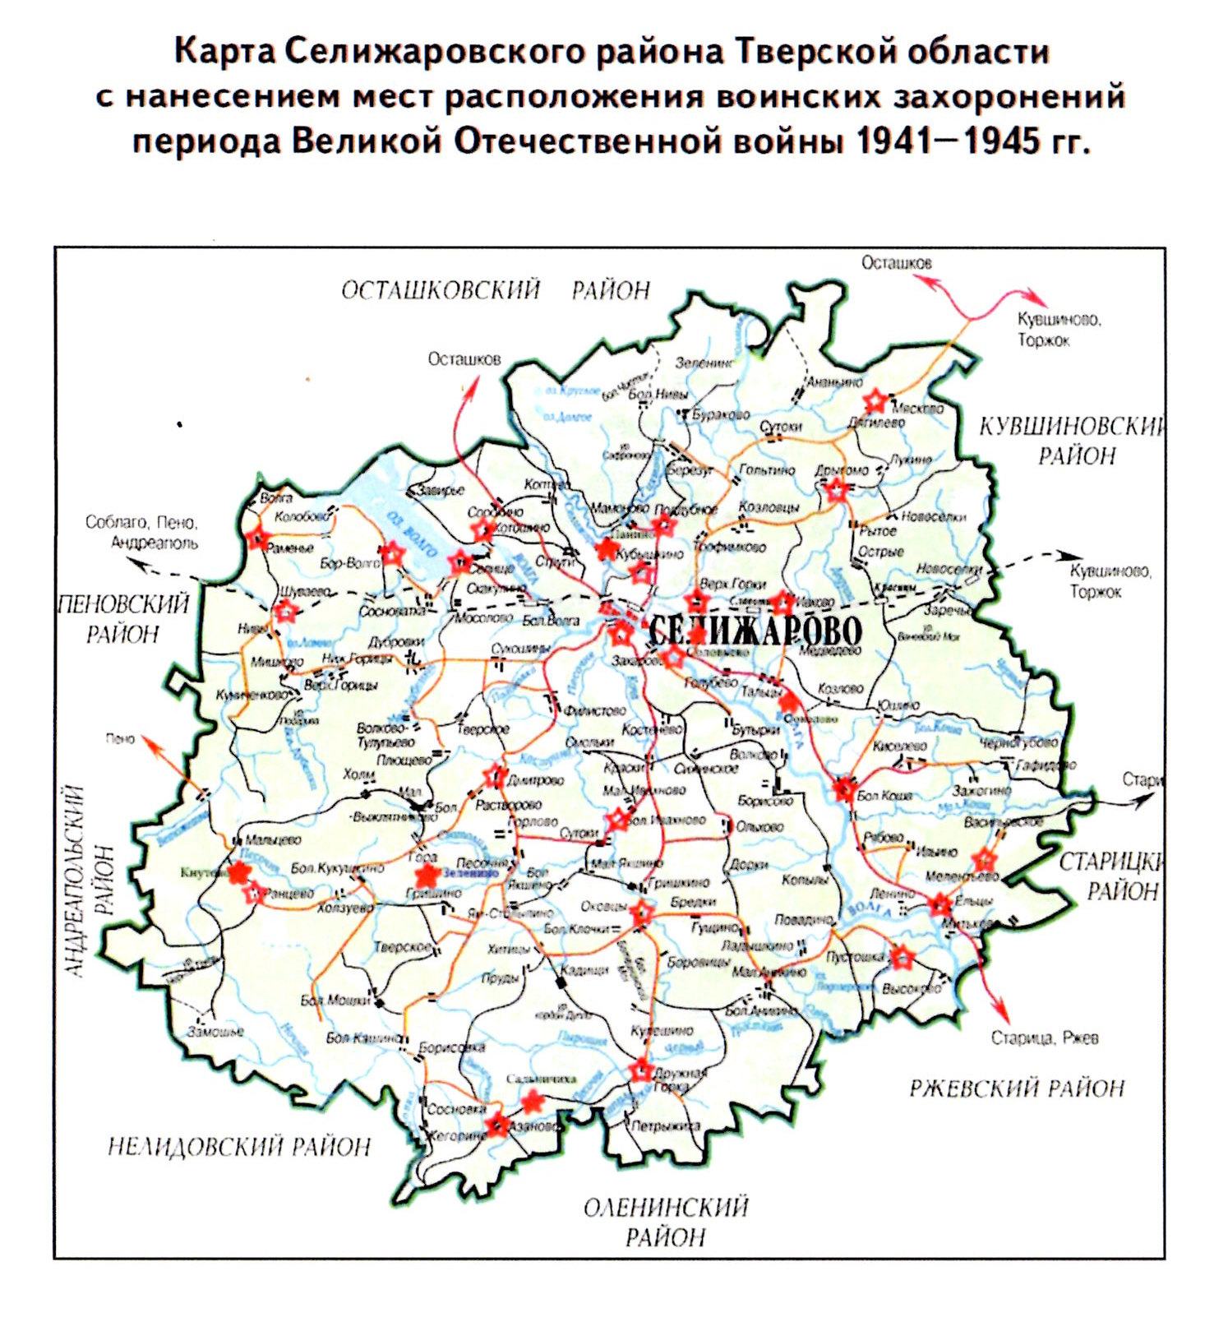

Slide 5
На территории Селижаровского района 29 воинских захоронений. Во многих школах района, в том числе и в нашей существует традиция осуществлять шефство над братскими захоронениями. Поддерживать чистоту и порядок, следить за сохранностью каждой буковки на подписях. И 9 мая торжественно возлагать цветы и венки, проводить митинги, читать стихи.
Так учащиеся нашей МОУ Максимковской основной общеобразовательной школы ежегодно, по мере возможности, посещают братские захоронения в д.Азаново, д.Сальничиха, д.Зеленино, д.Дмитрово. Они располагаются в относительной близости от нашей школы. Подвиг этих солдат увековечен давно, поклониться им и сказать: «Спасибо!» приходят многие люди.

Slide 6
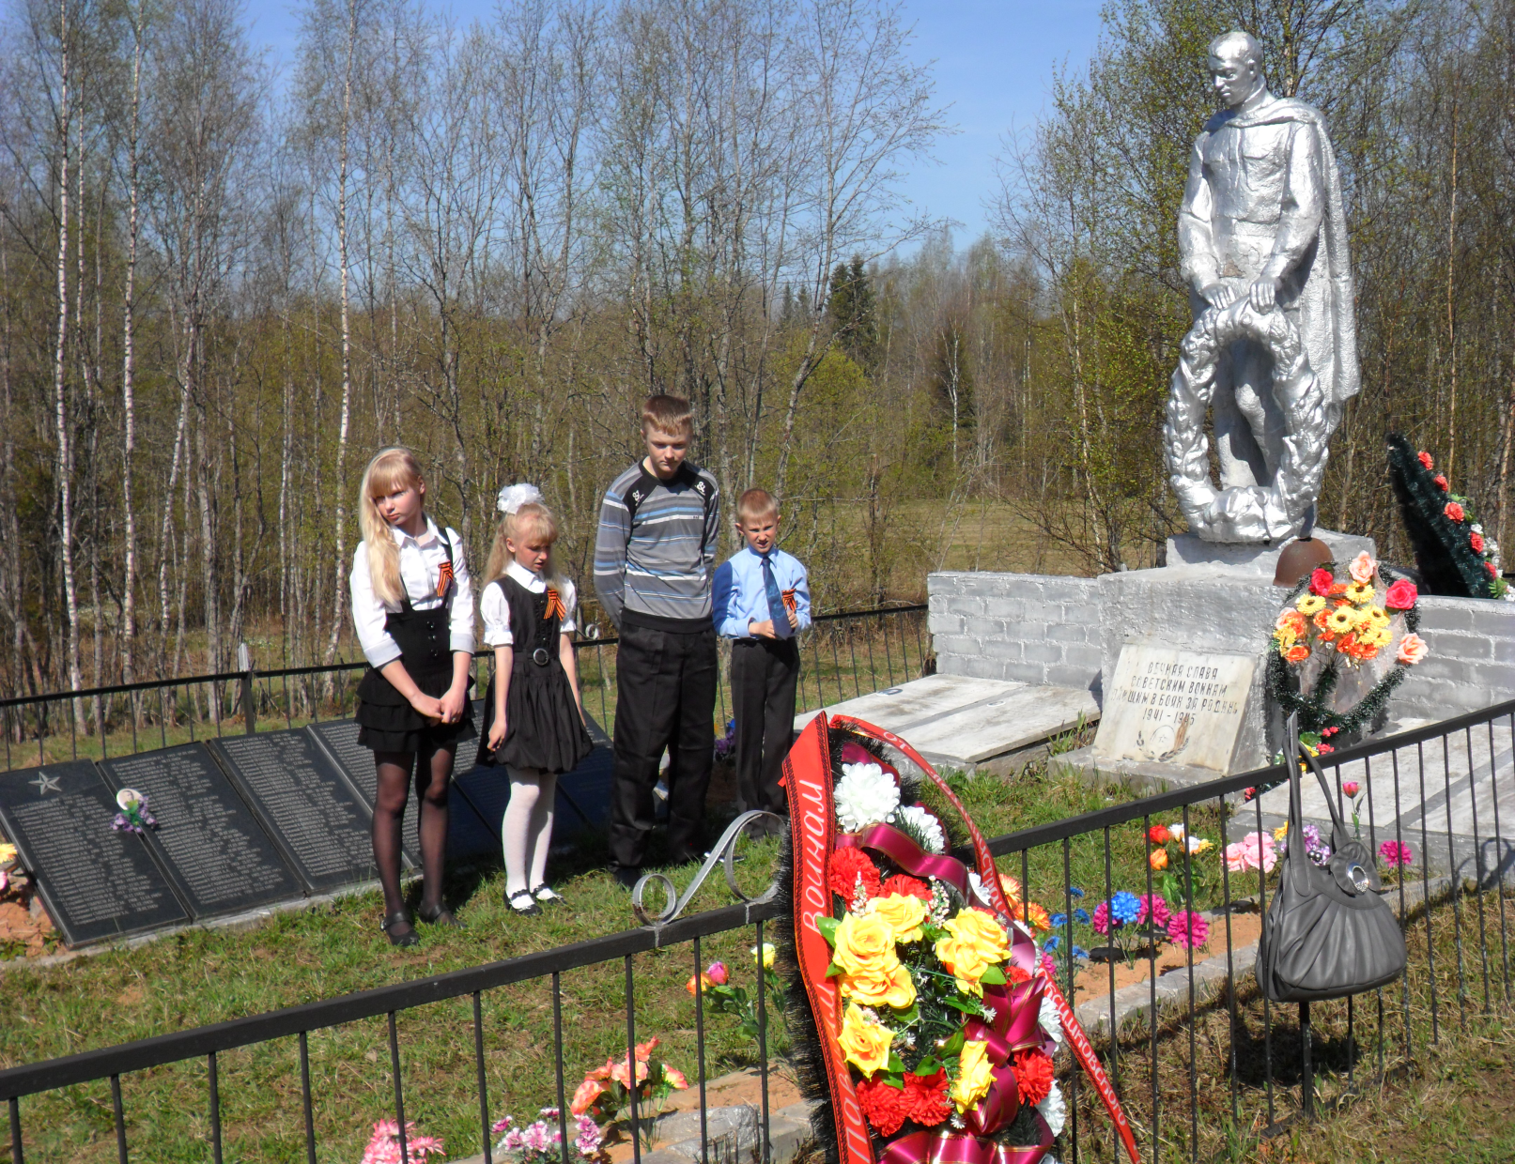
Братское захоронение в д.Азаново

Slide 7
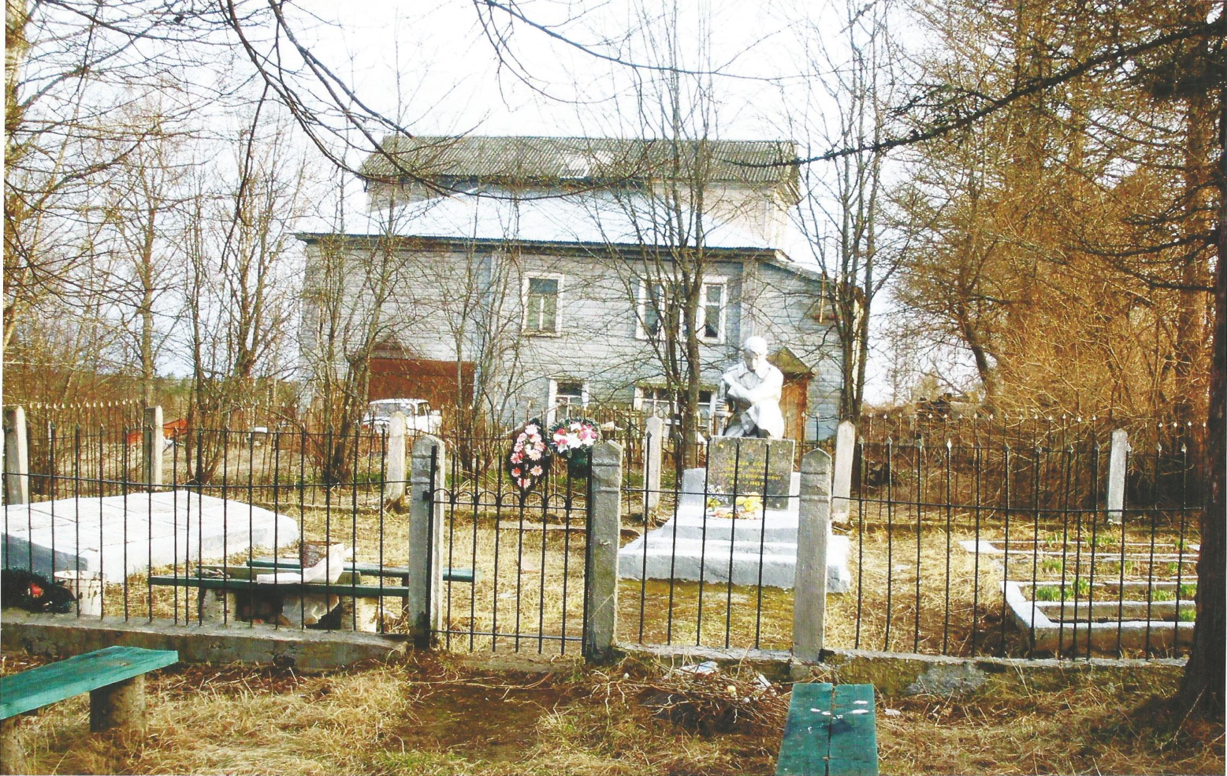
Братское захоронение в д.Зеленино

Slide 8
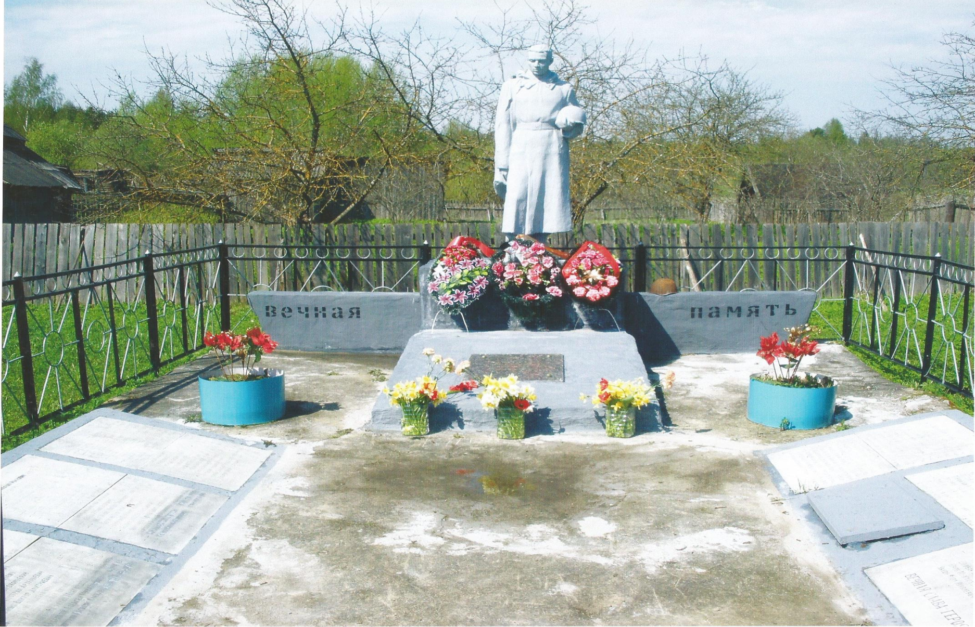
Братское захоронение в д.Дмитрово

Slide 9
Но я в своей работе хочу рассказать о своих земляках, героях Великой отечественной войны: Гуданове Александре Никитовиче, и Виноградове Н.Г. , Иванове Анатолии .

Slide 10
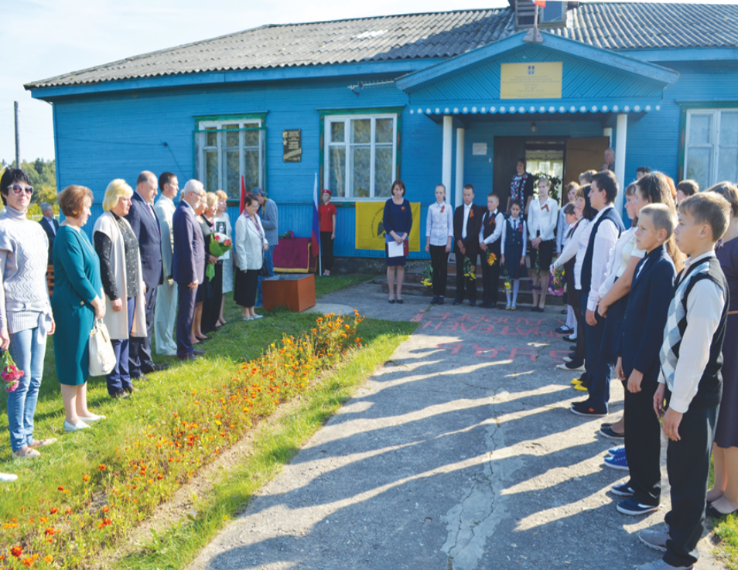
21 сентября 2018 года на нашей школе установили мемориальную доску с именем героя Советского Союза Гуданова Александра Никитовича.

Slide 11
Гуданов А.Н.
Родился в 1923году в д. Провалённая Селижаровского района. Русский. Окончил Хмелёвскую школу-семилетку. Работал на лесоразработках, на строительстве железной дороги. На фронте с марта 1942года. Дважды ранен. Член КПСС с 1944г. Окончил курсы младших лейтенантов и курсы усовершенствования командного состава. Гвардии старший лейтенант, командир пулемётной роты 226-го гвардейского Лодзинского стрелкового полка 74-й гвардейской стрелковой дивизии. После войны работал председателем колхоза, затем в учреждениях г. Калинина. Инвалид войны. Умер в августе 1982г.
Звание Героя Советского Союза А.Н. Гуданову присвоено 15 марта 1946 года.

Slide 12
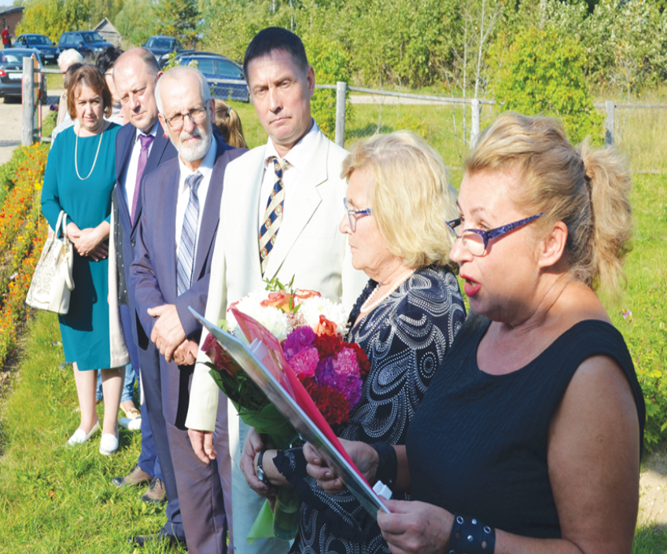
На открытие мемориальной доски присутствовали обе дочери: Ковалёва (Гуданова)Светлана Александровна и Дмитриева (Гуданова)Валентина Александровна они рассказали о некоторых событиях из жизни своего отца и позднее выслали нам фотографии.

Slide 13
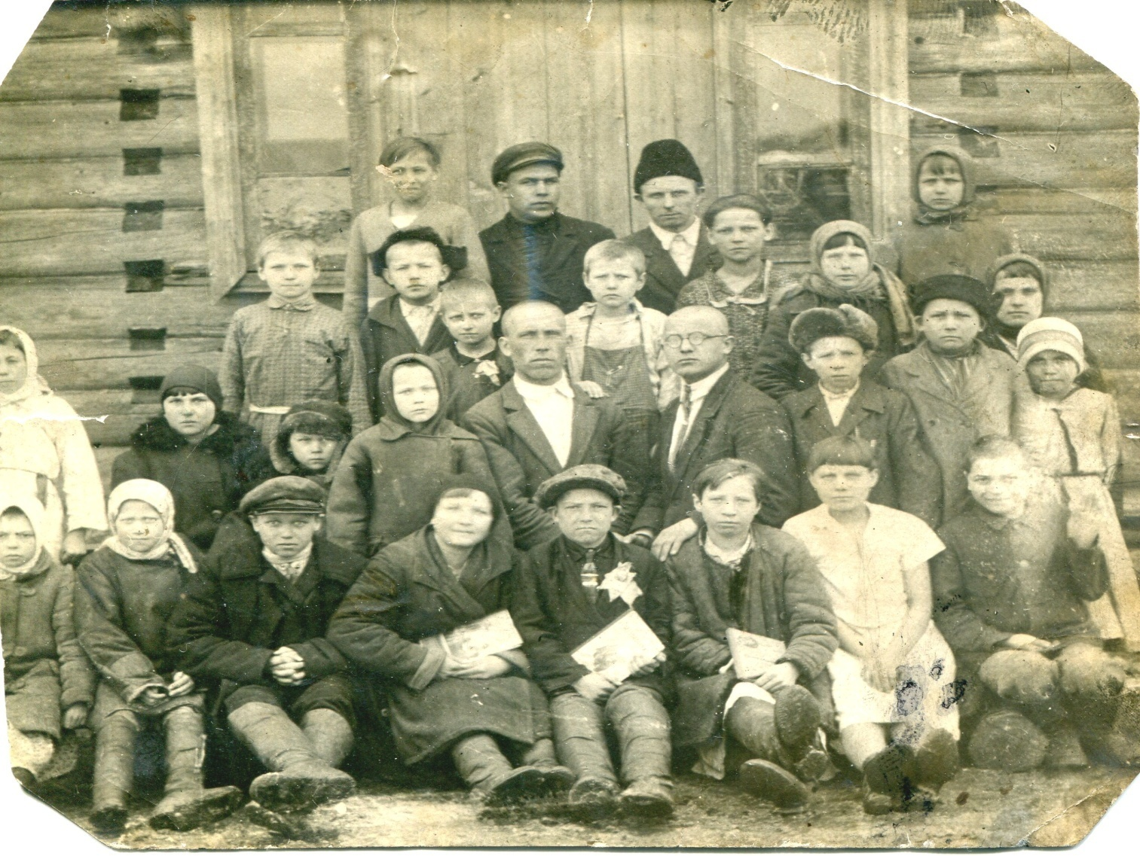
1933г. Школа д. Хмелёвка

Slide 14
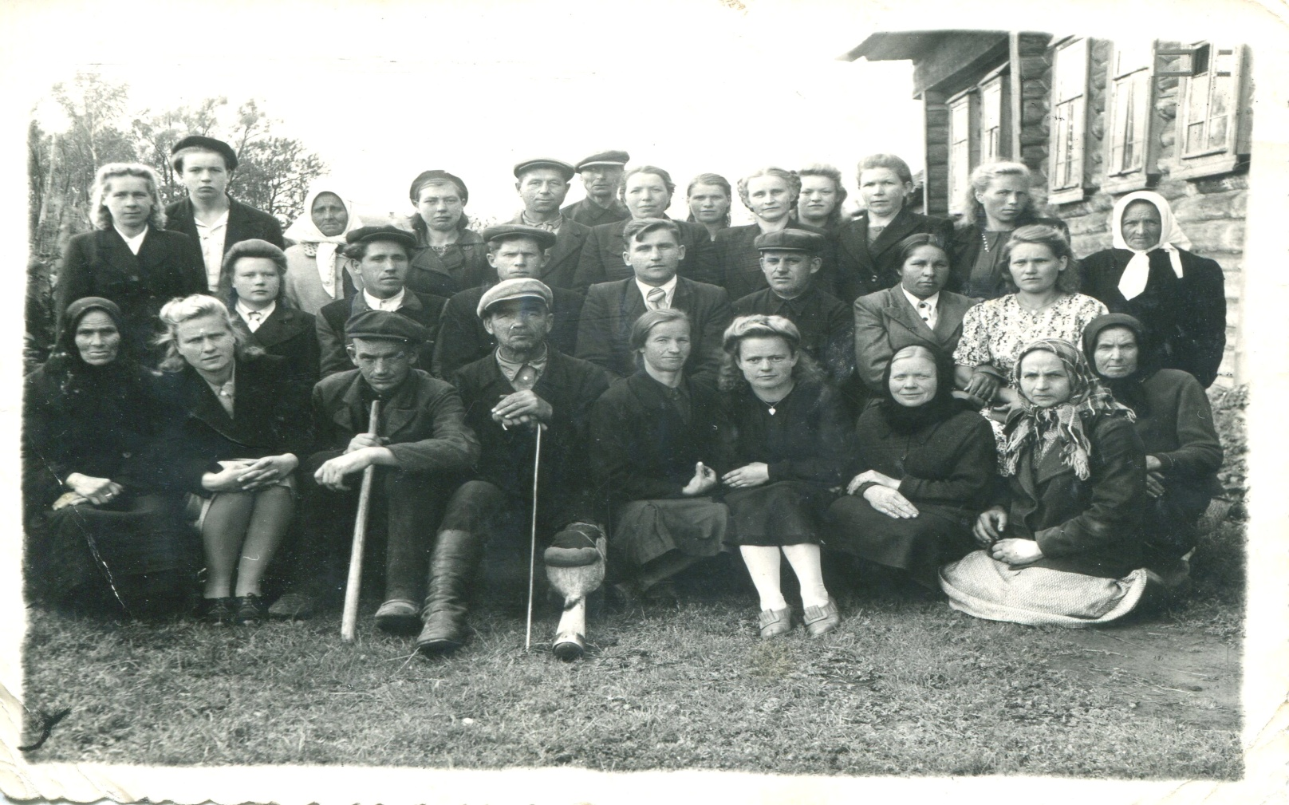
1952г.д.Провалённая

Slide 15
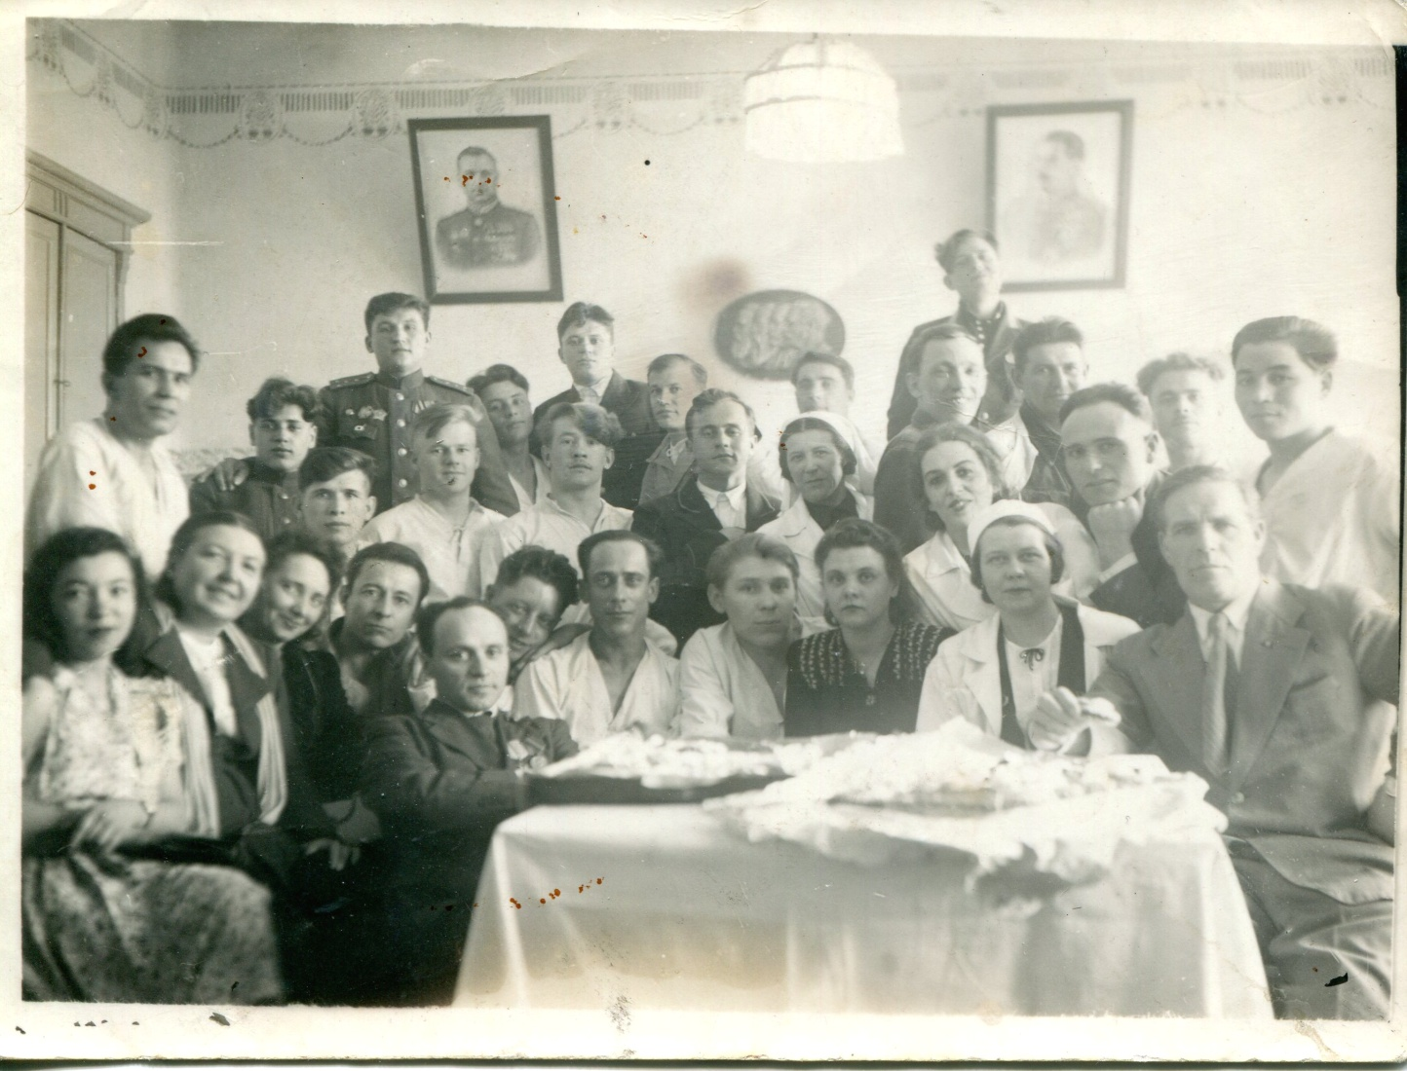
Госпиталь 1943г.

Slide 16
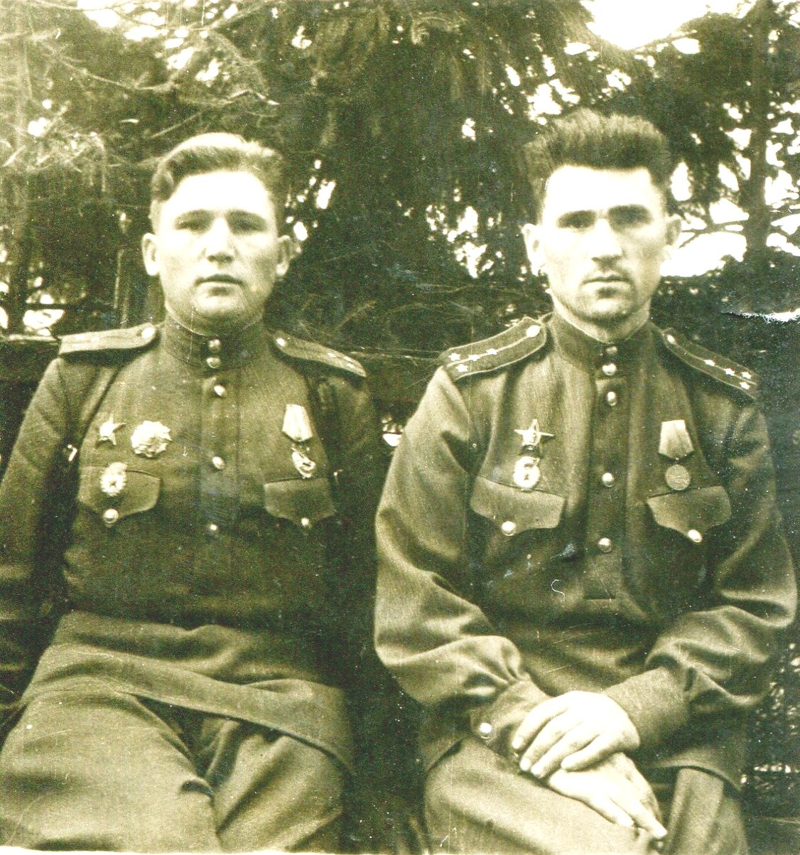
15 февраля 1945г. 5 часов вечера г. Познань

Slide 17
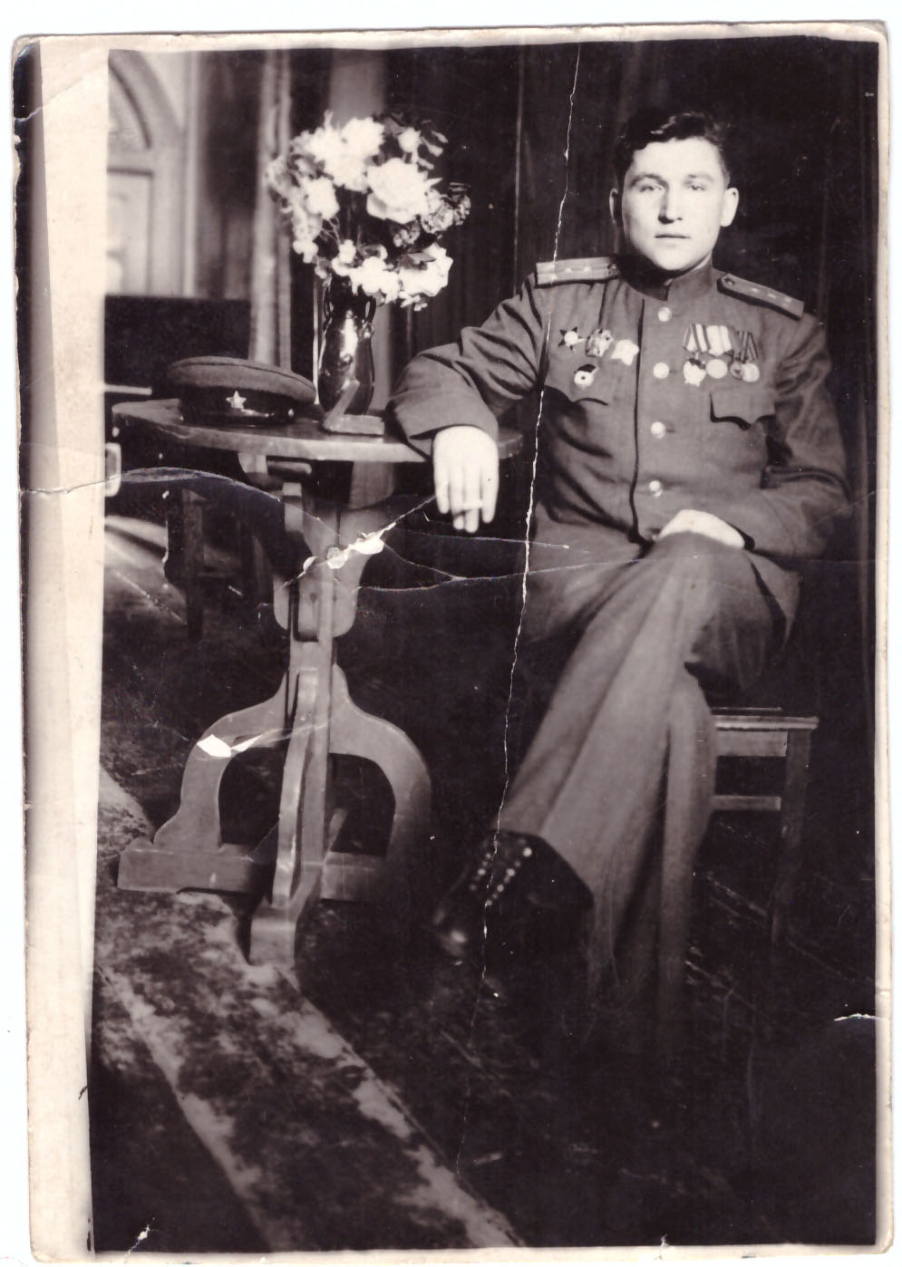
На долгую память родной маме от младшего сына Саши г. Куйбышев 1946г.

Slide 18
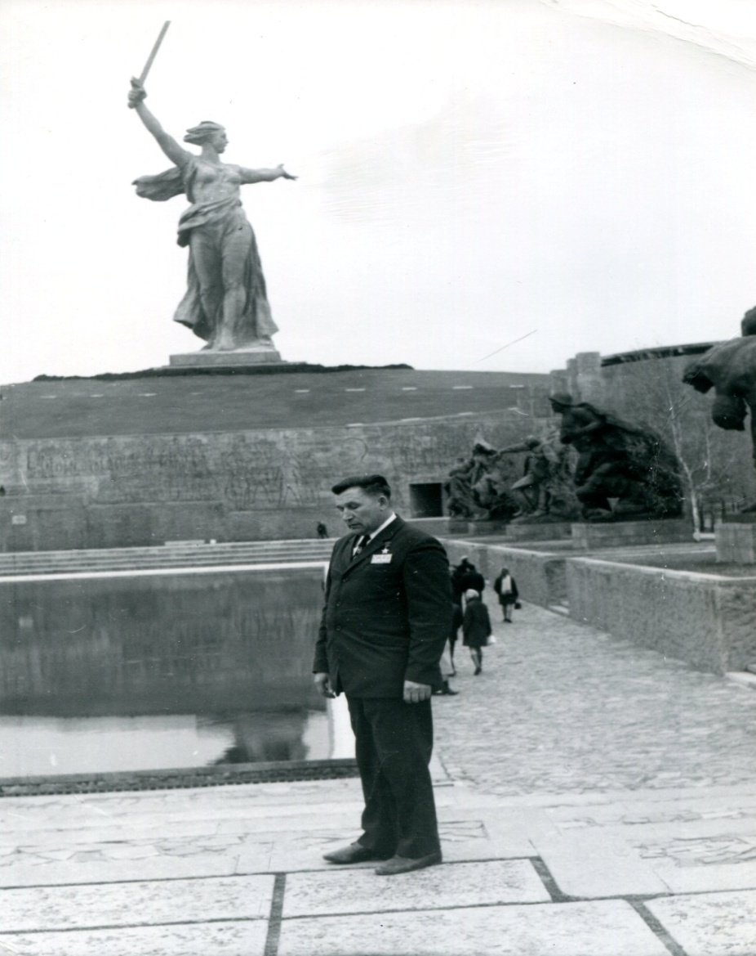
Г.Волгоград 2 ноября 1971г. Мамаев курган панорама.

Slide 19
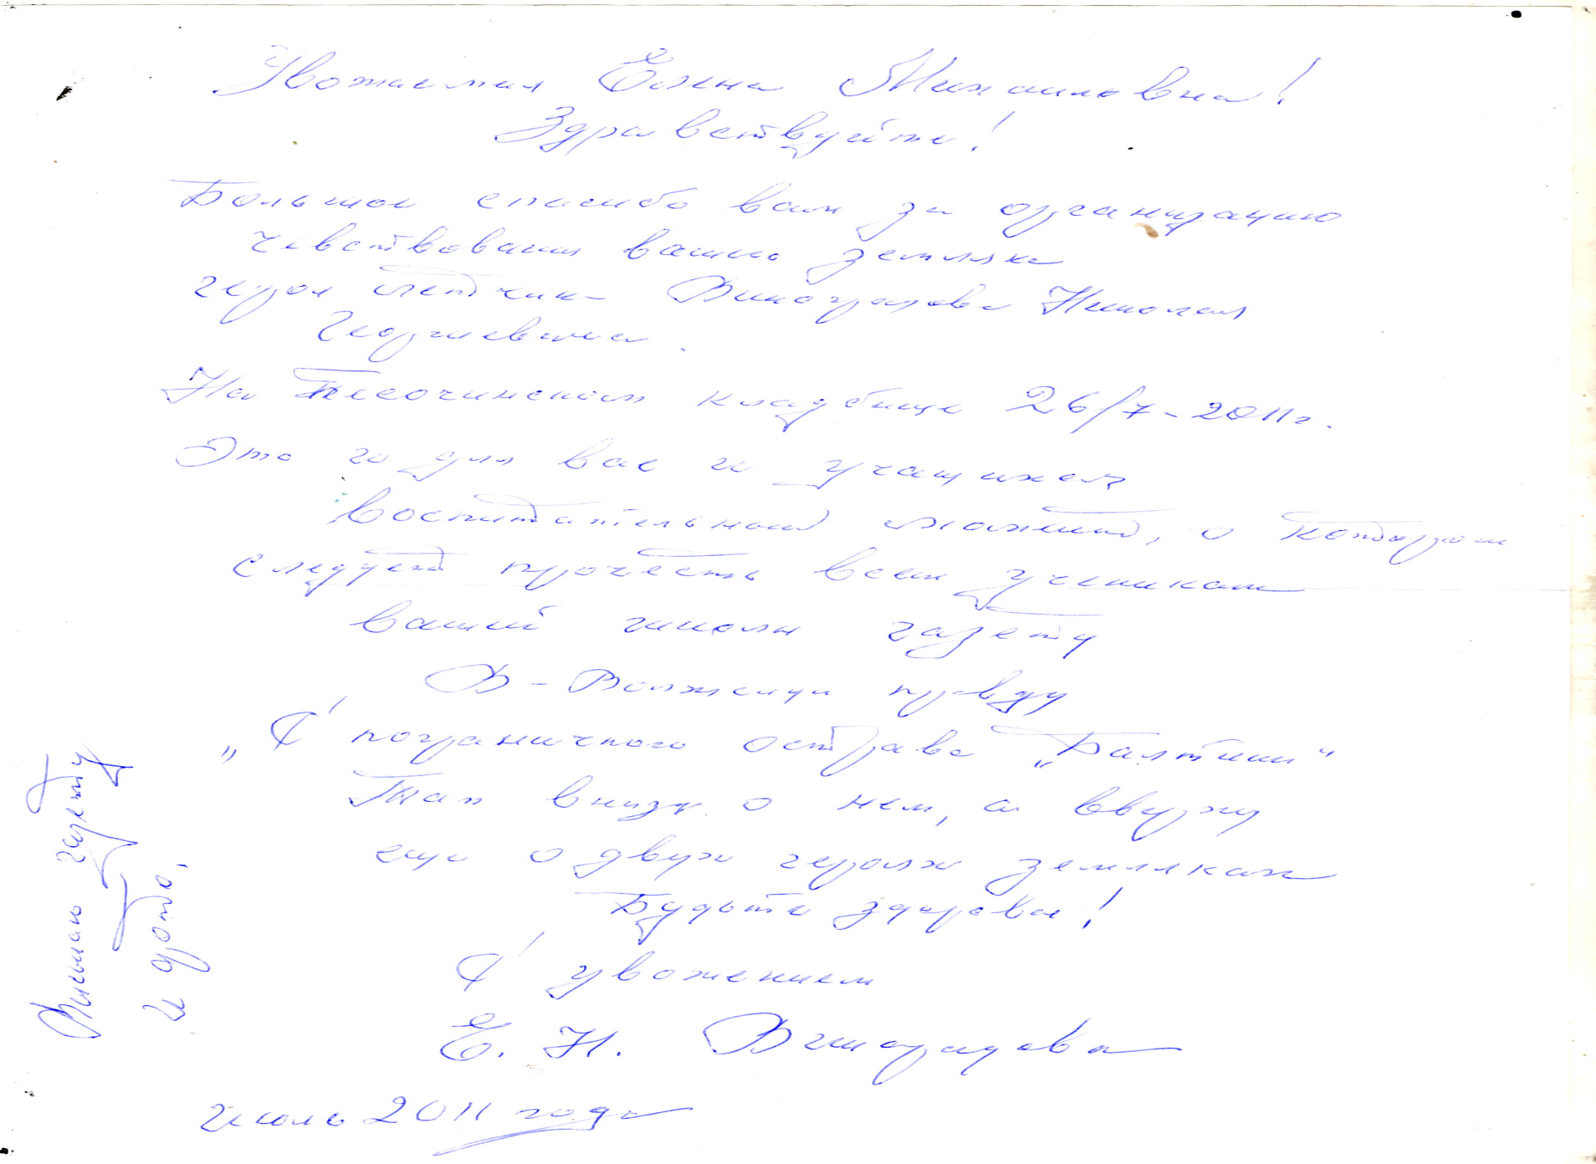
В 2011году мы узнали ещё об одном подвиге своего земляка, родившегося в д. Шелуденево Виноградова Н.Г. Осенью 1941 года он лётчик-офицер, израсходовав весь боезапас, направил свой самолёт на танковую колонну вражеской техники. На месте гибели под Кременчугом установлен памятник лётчику герою. Местные жители заботливо ухаживают за его могилой.

Slide 20
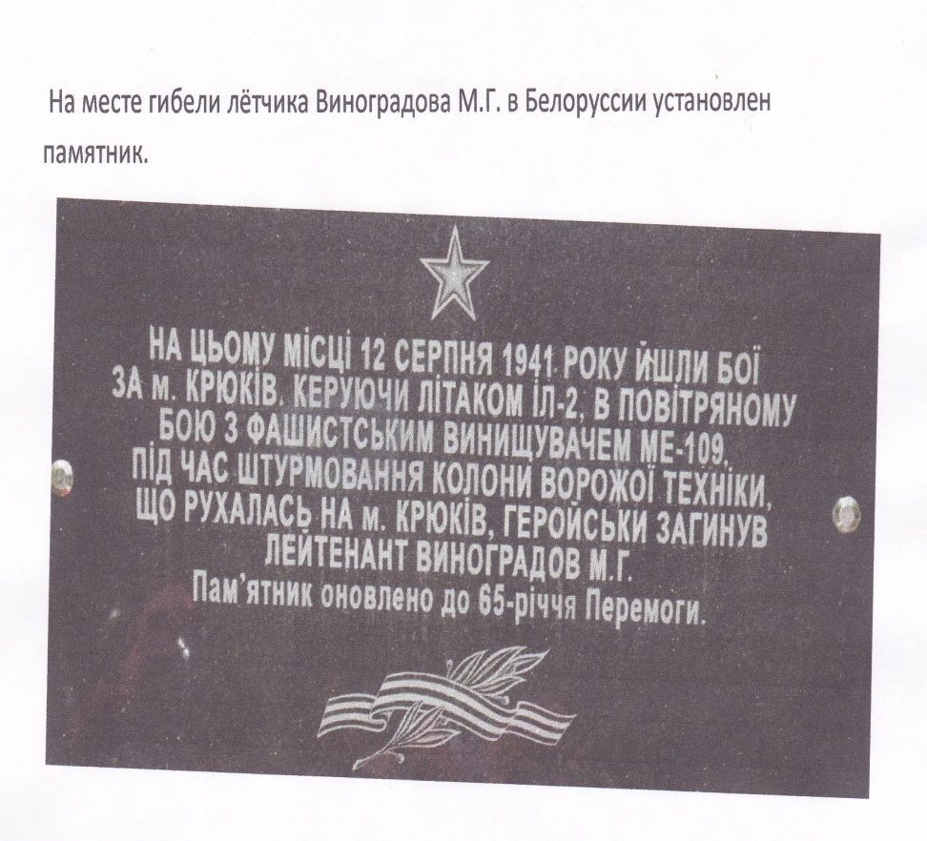
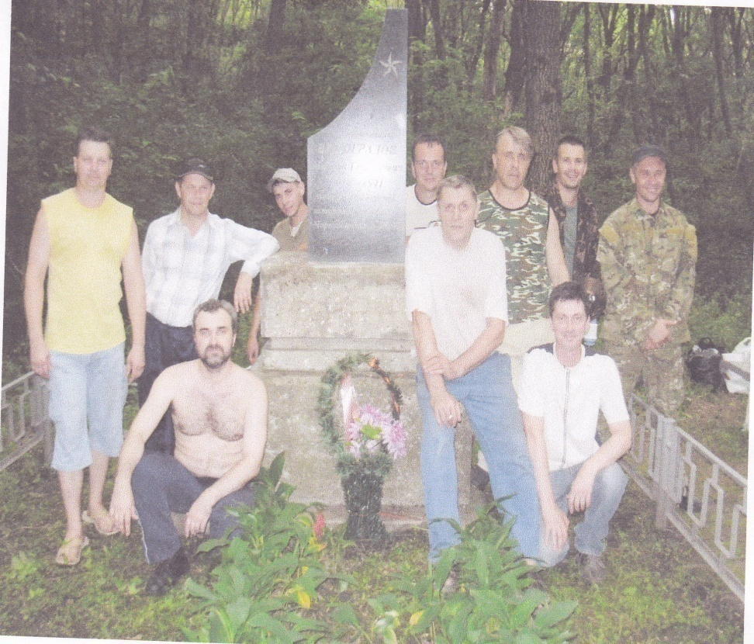

Slide 21
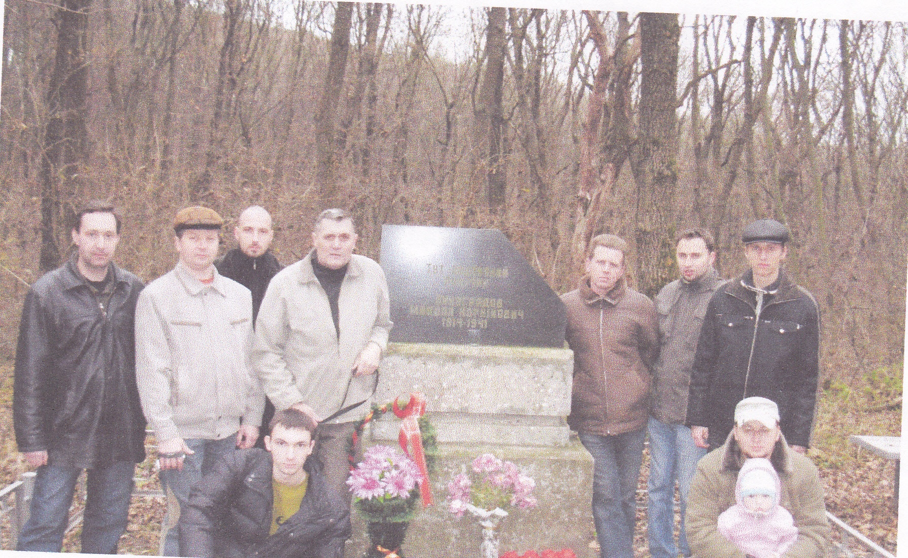
Могила лётчика Виноградова Н.Г.

Slide 22
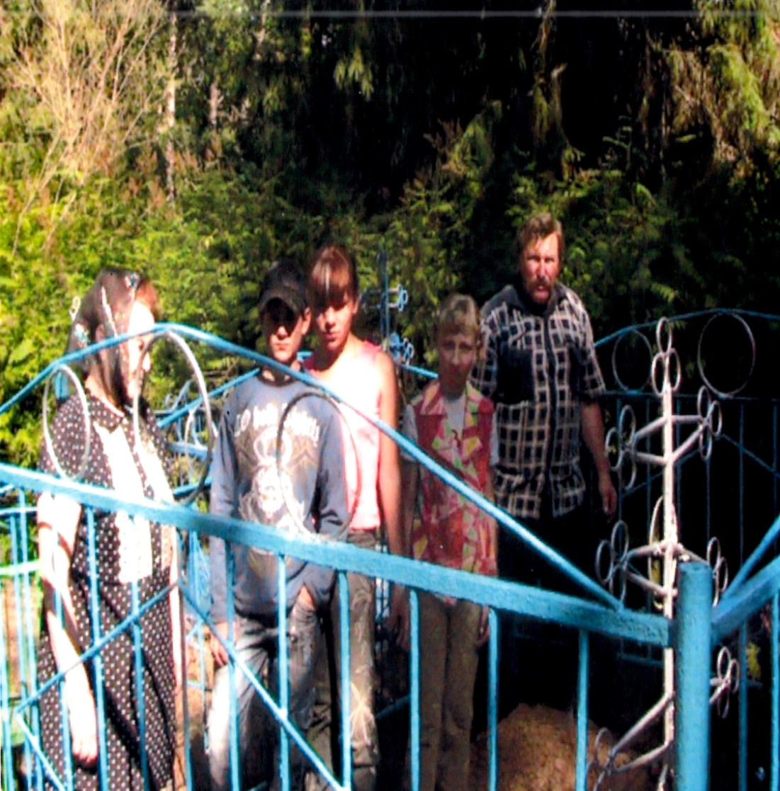
Ученики нашей школы заботятся о могиле родителей лётчика-офицера Виноградова Н.Г. на Песочинском кладбище.

Slide 23
Иванов Анатолий наш с вами ровесник, уроженец д.Марёвка не получил звание героя, но поступок совершил поистине героический
В декабре 2016 года я прочитала книгу нашего земляка-писателя, уроженца д.Дубы Николая Нилова «История любви» в ней есть рассказ «Сын солдата».
Зимнее утро 1941 года. Мороз крепчал. Жители д. Марёвка, которых выгнали на улицу фашисты, застыли в оцепенении. Накануне ночью из их деревни в Пустошку кто-то проводил партизан…
-Кто это сделал?- сурово обратился к толпе переводчик. Вам дают пять минут. Если никто не признается, все будете согнаны в свои дома, а деревня будет сожжена. В воздухе повисла тишина. И вдруг неожиданно для всех вперёд вышел подросток и направился к офицеру, это был Иванов Толя: « Я проводил партизан». Односельчане ахнули.
-Мальчик?! - удивился офицер.
-Фамилия, имя – приподнял голову переводчик.
-Иванов, Толя.
Немцев интересовало, сколько было партизан, куда их проводил.
-Ответишь – отпустим, - поставили условие.
-Этого я не скажу! - ответил Толя.
-Расстрелять!

Slide 24
Толя побледнел, попятился назад.
Грохнул выстрел. Мальчик свалился в снег, повыше переносицы расплылось пятно.
Трое суток лежало тело Анатолия на снегу. Проходя мимо, все с жалостью смотрели на неподвижную фигуру: хоронить не разрешали фашисты.
«Так будет со всеми, кто будет помогать красным»,- предупреждали немцы.
Проходившие мимо скорбно смотрели на застывшую фигуру подростка.
Мать Татьяна, муж которой находился на фронте, взяв в помощницы двух марёвских женщин, на саночках, под покровом ночи, утопая в снегу, прислушиваясь к каждому звуку, повезли хоронить Толю.
В километре от деревни показалось небольшое поле.
-Вот здесь, между трёх берёзок и захоронила Татьяна сынка; разгребли снег и долго долбили мёрзлую землю, прежде чем опустить тело, завёрнутое в холст, в могилу.
Об этом трагическом факте в окрестностях знают многие: и люди старшего поколения, и школьники.

Slide 25
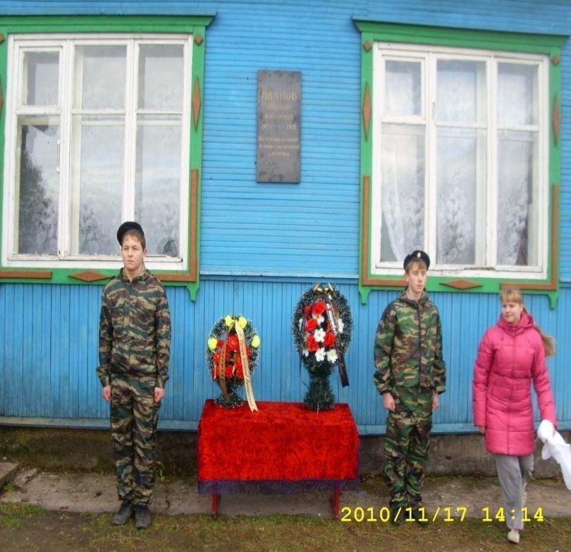
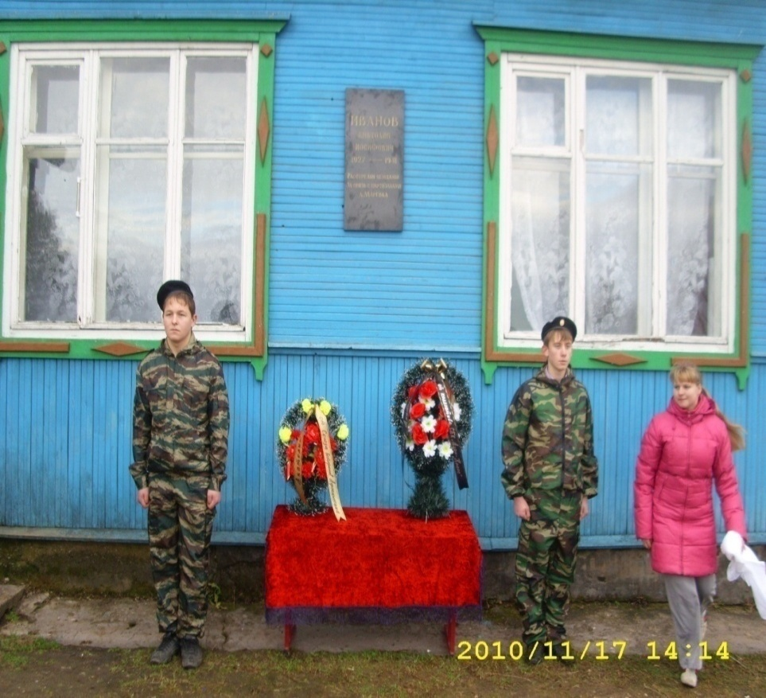
17 ноября 2010 года, благодаря Всероссийской общественной организации ветеранов боевых действий «Боевое братство» на нашей школе установили мемориальную доску с именем Иванова Анатолия, расстрелянного фашистами за связь с партизанами в декабре 1941г. Памятный знак, который напоминает нам о войне, о гибели людей, о материнском, человеческом горе.

Slide 26
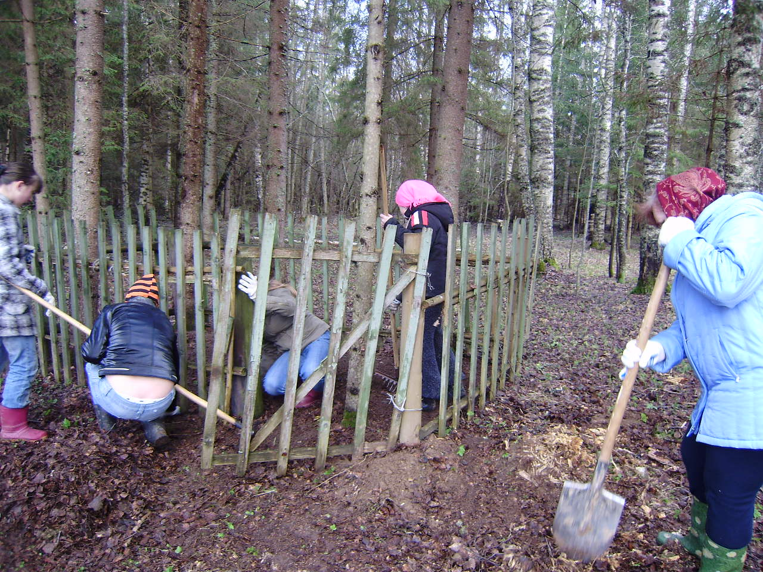
Ребята нашей школы на протяжении нескольких десятилетий ухаживают за могилой: каждый год в канун 9 Мая приходят туда, облагораживают, возлагают цветы, помнят о подвиге юного героя.

Slide 27
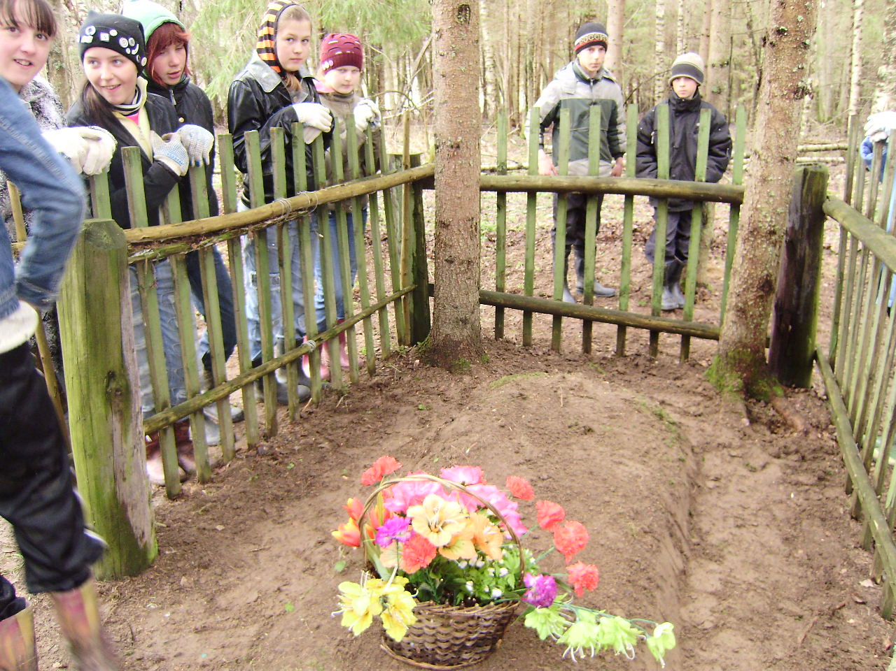
На могиле Иванова Анатолия в мае 2010года

Slide 28
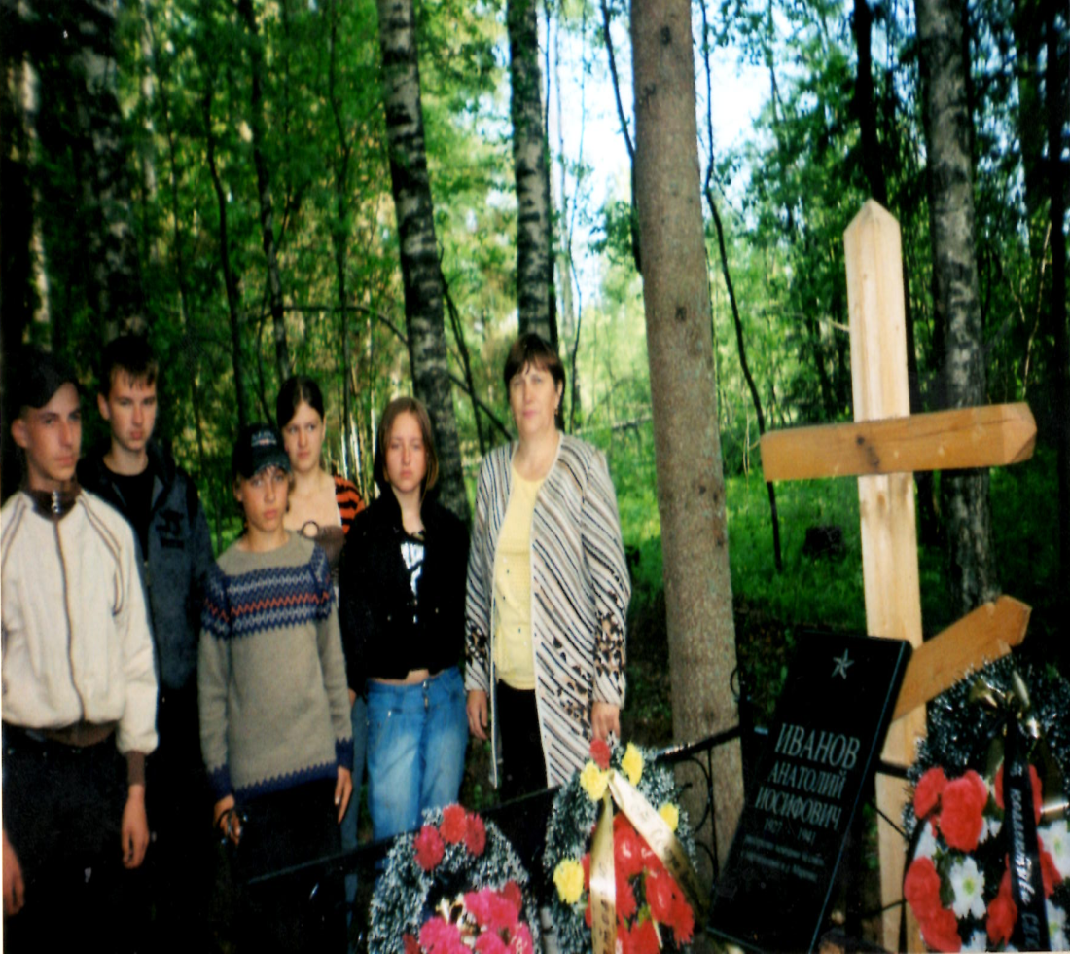
В 2011 году ученики нашей школы совместно с администрацией Максимковского поселения установили плиту и металлическую оградку, минутой молчания почтили память своего героя земляка.

Slide 29
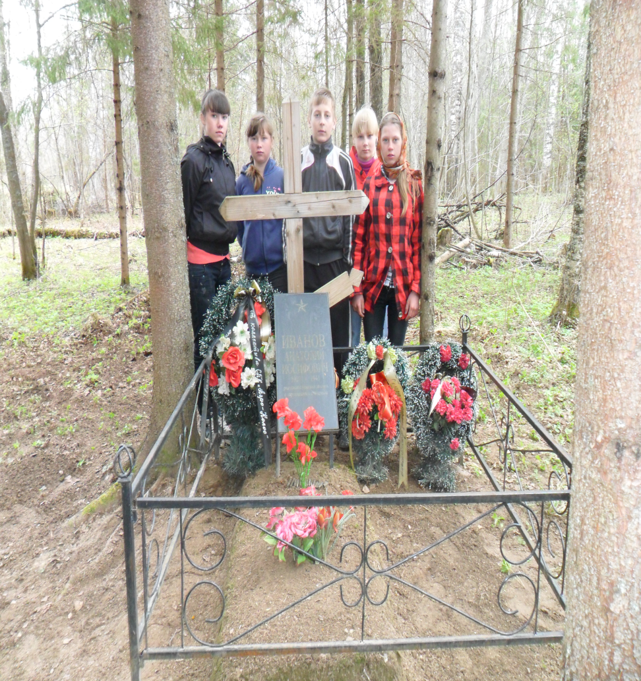

Slide 30
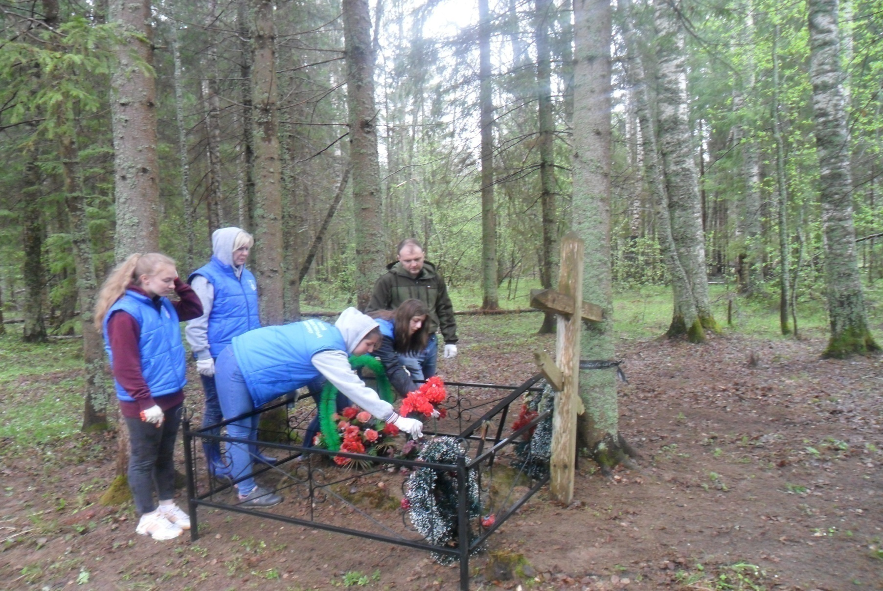
Наша школа поддерживает отношения с ТГУ. В апреле 2019года группа студентов исторического факультета вместе с руководителем Каташовым Н.Г. посетила могилу Анатолия и возложила цветы.

Slide 31
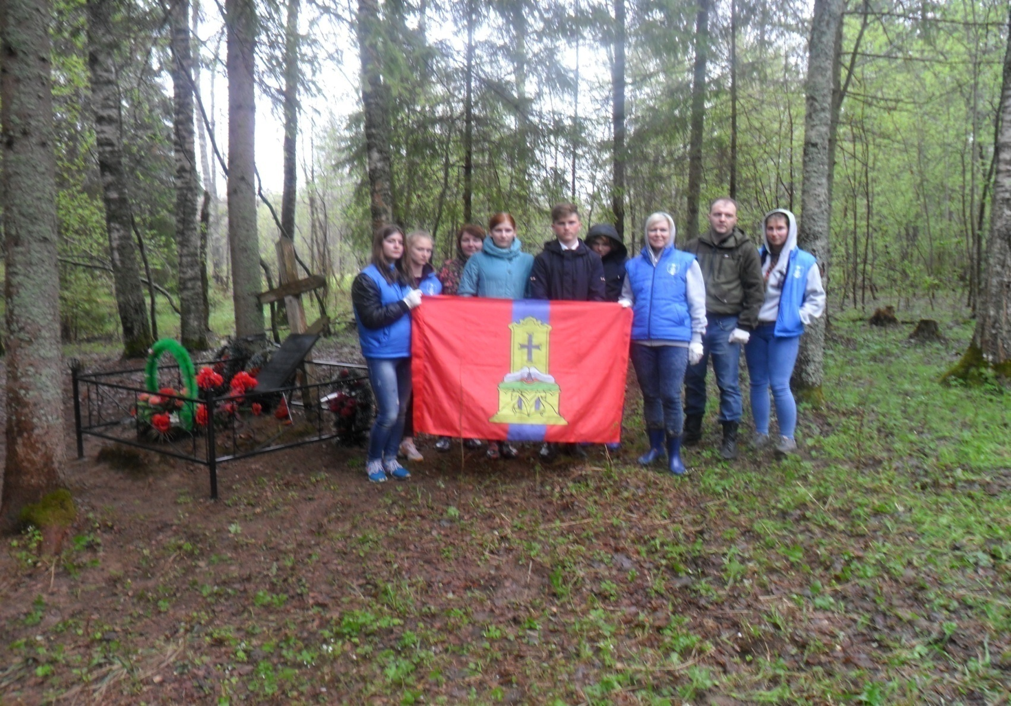
По сюжету книги снят короткометражный фильм «История забытых деревень».

Slide 32
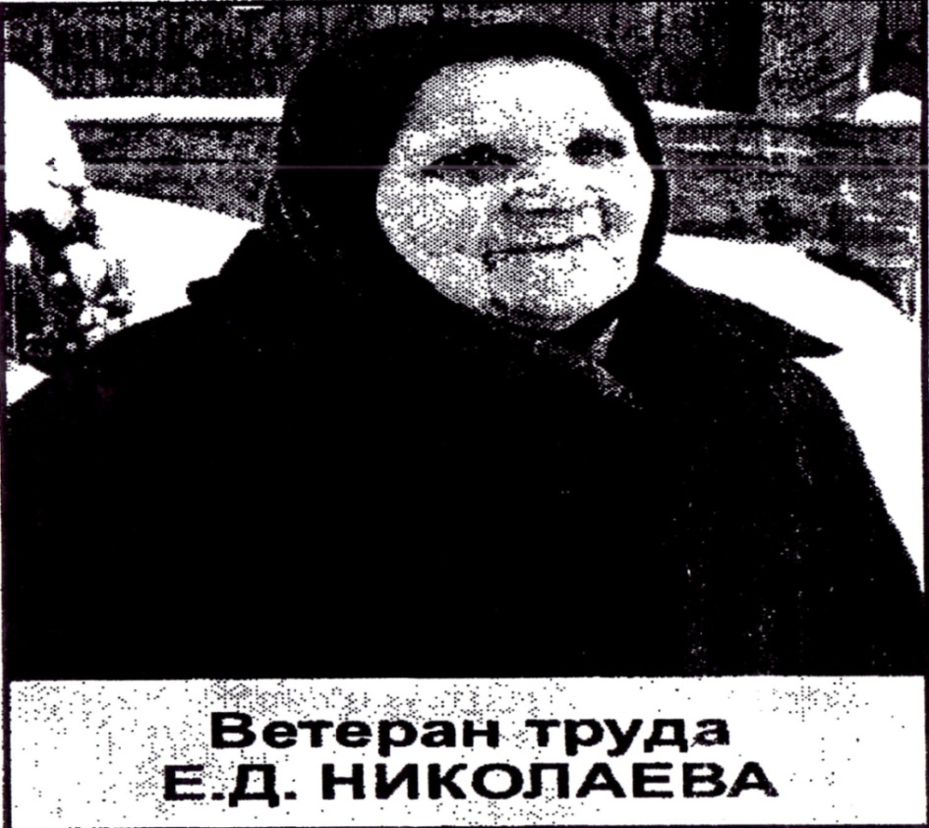
Не забывали мы и своих престарелых жителей. В д.Гришино проживала вдова инвалида Великой Отечественной войны Николаева Елизавета Тимофеевна. Ребята ежегодно поздравляли её с праздником, оказывали помощь в домашних делах.

Slide 33
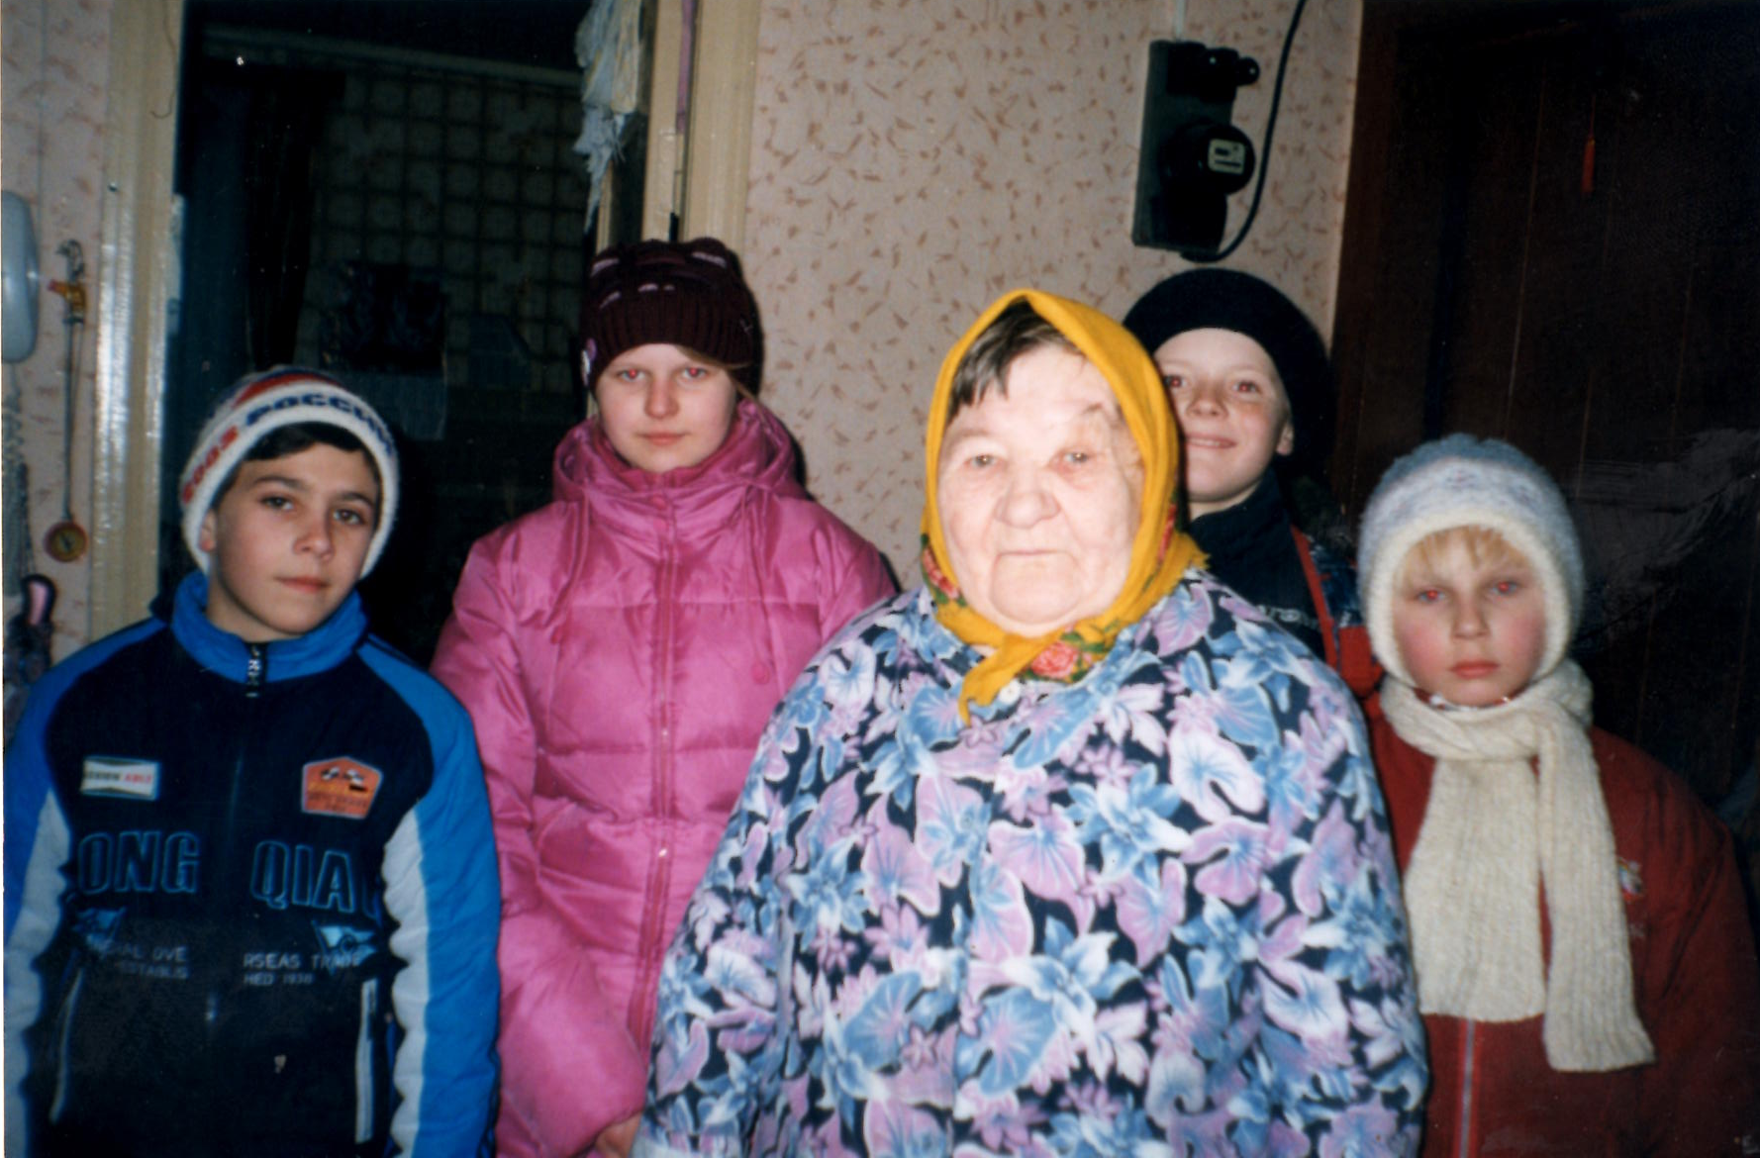
В деревне Б.Кашино проживала Красавина Анастасия Евстигнеевна - жительница блокадного Ленинграда, 27 января 2011года ребята преподнесли ей подарки, сфотографировались и записали её рассказ.

Slide 34
Раньше ежегодно проходили встречи с ветеранами, к сожалению, в округе в живых не осталось ни одного ветерана. Но собранный и накопленный о них материал хранится в школе и используется при оформлении стендов, проведении классных часов.

Slide 35
Выбранная мною тема исследовательской работы не только актуальна, но и интересна и имеет практическую значимость. Работая над задачами, поставленными в ходе изучения темы, я сделала вывод о том, что память остается жива, по сей день. Нам, подрастающему поколению необходимо чтить память о погибших в годы Великой Отечественной войны, уважать тех, кто остался жив, трепетно относиться к их воспоминаниям. Мы должны предвидеть, что через несколько лет не останется ни одного ветерана войны, а память о них должна передаваться из поколения в поколение. Молодое поколение должно поимённо знать всех участников Великой Отечественной войны, проживавших в ближних деревнях, уважать их.
Прошло более полувека, как закончилась Великая Отечественная война, но эхо её до сих пор не затихает в людских душах. Мы не имеем права забыть ужасы этой войны, чтобы они не повторились вновь.
Я смотрю старый фильм, и мечтается мне,
Чтобы не было войн и смертей,
Чтобы мамам страны не пришлось хоронить
Вечно юных своих сыновей…

Slide 36
Литература:
1.Газета «Верхневолжская правда» от 25 ноября 2010г., 11августа 2011г., 29 апреля 2010г.
2.Книга Николая Носова «Сын солдата» издательство Вышний Волочёк, 2006г.
3 Короткометражный фильм «История забытых деревень». Снят ТГУ
идея Каташова Н.Г

